Slide 1
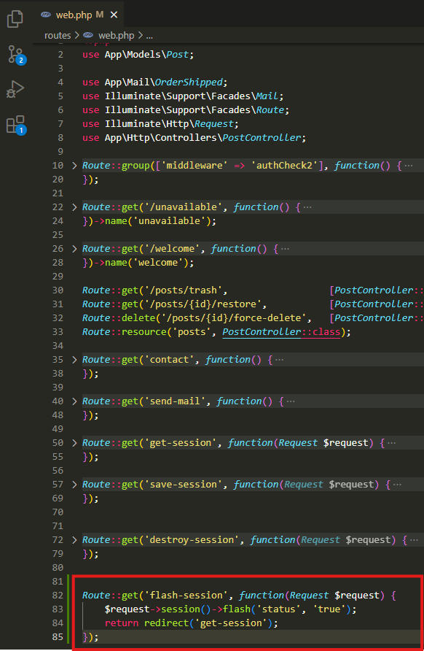

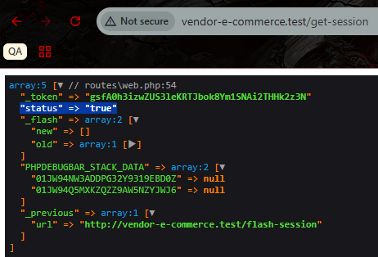

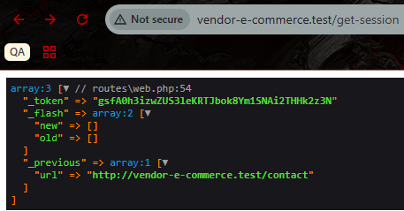
Flash Session Data nədir?
Flash data sessiyada yalnız bir dəfəlik saxlanılan məlumatdır. Laravel-də flash() metodu ilə sessiyaya məlumat əlavə etdikdə, o məlumat yalnız növbəti request (yəni növbəti səhifə yüklənməsi) üçün mövcud olur. Daha sonra avtomatik silinir.

Slide 2
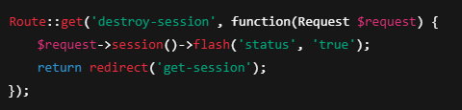
İstifadə məqsədi:
Form göndərildikdən sonra status mesajları göstərmək.
Müvəqqəti bildirişlər (success, error).
Yenidən yönləndirmə zamanı bir dəfəlik məlumat ötürmək.
Bu kod nə edir?
Sessiyaya status => true adlı flash data əlavə edir.
İstifadəçini get-session route-una yönləndirir.
get-session route daxil olduqda bu məlumat əlçatan olur.
Ondan sonra avtomatik olaraq silinir.

Slide 3
Müqayisə: put() vs flash()
Metod | Saxlanma Müddəti | İstifadə
put() | Sessiya bitənədək (və ya silənədək) | Uzunmüddətli sessiya datası
flash() | Yalnız 1 dəfəlik – növbəti request üçün | Bildirişlər, mesajlar, redirect sonrası göstərişlər

Slide 4
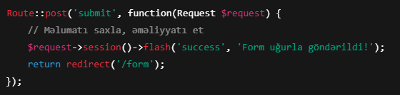
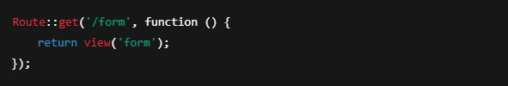
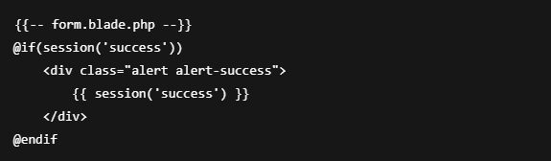
Real nümunə: Form göndərilməsi ( Bizdə mövcud olan bir nümunə deyil. Sadəcə bir nümunədir. )
Flash məlumatı əldə etmək üçün session('status'), $request->session()->get('status') və ya old() metodlarından istifadə edə bilərsən.
Flash session data istifadəçinin qarşısına bir dəfəlik mesajlar çıxarmaq üçün mükəmməldir. Bu üsul müvəqqəti məlumat ötürmək üçün həm təhlükəsiz, həm də praktiki yoldur.

Slide 5
.

